Slide 1
PORADENSTVÍ A KONZULTACE KE SPOLEČNÉMU VZDĚLÁVÁNÍ
V KAŽDÉM KRAJI
Jméno Příjmení
datum, Místo

Slide 2
Společné (inkluzivní) vzdělávání
Jak definujeme společné vzdělávání
Společným (inkluzivním) vzděláváním nazýváme způsob vzdělávání, který dbá na maximální rozvoj každého dítěte/žáka s ohledem na jeho individuální potřeby a specifika.
Do vzdělávacího procesu jsou zapojeni všechny děti/žáci.
Od 1. 9. 2016 platí nová definice dítěte/žáka se speciálními vzdělávacími potřebami (SVP)
Dítě/žák, které „k naplnění svých vzdělávacích možností nebo k uplatnění či užívání svých práv potřebuje poskytnutí podpůrných opatření (PO)“.
Nová definice SVP znamená:
naplnění vzdělávacích možností a práv dětí/žáků
zahrnutí dětí/žáků s jazykovou bariérou a dětí/žáků intelektově nadaných a mimořádně nadaných
příklady odlišných potřeb obsahuje příloha č. 1 vyhlášky č. 27/2016 Sb.

Slide 3
Co si představit pod pojmem „podpůrné opatření?“
speciální pomůcky a vybavení
asistent pedagoga
doučování (například hodiny češtiny pro žáky-cizince)
plán pedagogické podpory
speciální péče poskytnutá školním psychologem, speciálním pedagogem, školním logopedem apod.
úprava výstupů vzdělávání (obsahu učiva)
hodnocení, které zohledňuje individuální potřeby žáka
a další

Slide 4
Změna právního charakteru podpůrných opatření (PO):
PO je nezbytná úprava, která odpovídá:
zdravotnímu stavu
kulturnímu prostředí nebo jiným životním podmínkám
PO přiznaná školním poradenským zařízením (ŠPZ) nikdo jiný “neschvaluje”
proti rozhodnutí mají rodiče i školy právo se odvolat
PO ve 2. až 5. stupni financuje stát přes evidenci ve ŠM
PO jsou školy povinny dítěti poskytovat, ne o nich rozhodovat
PO má v celé ČR stejnou cenu (je dána právním předpisem)
PO je právní nárok obsažený přímo ve školském zákoně (§ 16 odst. 2)
PO dítěti/žákovi přiznává ŠPZ závazným rozhodnutím

Slide 5
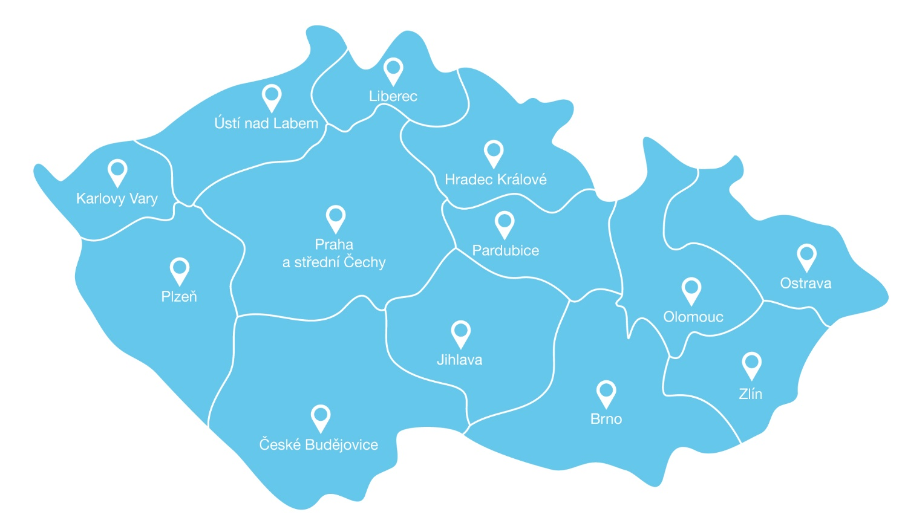
Centra podpory školám v oblasti společného vzdělávání

Slide 6
Máte dotazy k inkluzivnímu vzdělávání? Potřebujete poradit s konkrétním problémem?
Na každém krajské pracovišti NIDV fungují centra podpory, kam můžete zavolat nebo si domluvit osobní konzultaci.
Přehled všech center, jejich konzultačních hodin a kontaktů naleznete na webu www.inkluzevpraxi.cz.
Poradenství je bezplatné.

Slide 7
Služby center podpory
Kromě odpovědí na vaše dotazy můžete v Centru:
zjistit, jaká zařízení, organizace a další subjekty poskytují ve vašem kraji expertní služby např. v oblasti zdravotního či sociálního znevýhodnění, poradenské činnosti, speciální nebo sociální pedagogiky, psychologie nebo dalšího vzdělávání,
získat informace, jak zlepšit nastavení poradenských služeb v rámci školního poradenského pracoviště,
najít metodickou podporu pro konkrétní oblasti spojené s inkluzí ve škole,
načerpat inspiraci, jakou formu profesní podpory zvolit pro vedení školy a jednotlivé pedagogy,
dozvědět se, kde v kraji hledat příklady dobré praxe a další zkušenosti ze škol, které procházejí profesní i vzdělávací podporou v oblasti inkluzivního vzdělávání.

Slide 8
Centra nabízejí podporu v těchto oblastech:
legislativní dokumenty a systém podpůrných opatření
spolupráce se školskými poradenskými zařízeními
děti/žáci nadaní, s odlišným mateřským jazykem, z odlišného kulturního prostředí nebo s odlišnými životními podmínkami
primární prevence rizikového chování
speciální a sociální pedagogika
etopedie, psychopedie , vývojová psychologie a logopedie
komunikace a spolupráce s rodiči, klima školy
management školy
a další

Slide 9
Specializace center podpory
Všechna centra jsou vám schopna zprostředkovat podporu v jakémkoliv již zmíněném tématu. Přesto se každé centrum specializuje na jednu či více oblastí.
Zjistěte si, jakou specializaci má centrum
podpory ve vašem kraji.

Slide 10
Informační semináře ke společnému vzdělávání
každé centrum pořádá 4x ročně informační semináře pro veřejnost – pedagogy, rodiče i veřejnou správu
semináře trvají cca 2 hodiny, prostor pro diskuzi a dotazy účastníků
možnost zapojit další instituce a organizace z kraje
Častá témata:
legislativní změny a nový systém podpůrných opatření
podpora nadaných žáků
školní zralost a nástup do 1. třídy
práce s žáky-cizinci, žáky s poruchami chování, ADHD atd.
spolupráce s asistentem pedagoga

Slide 11
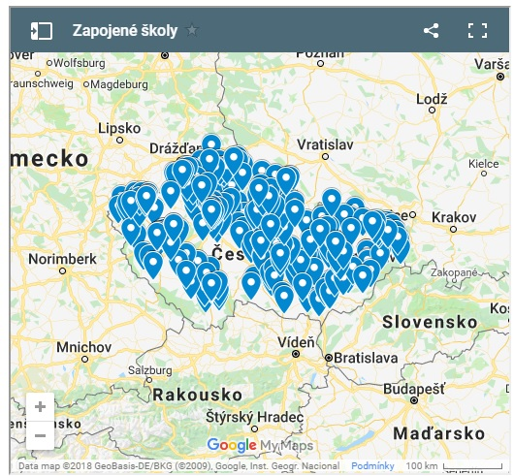
Zapojené školy
V každém kraji spolupracujeme s 24 školami a školskými zařízeními
Všechny školy získají vzdělávací podporu v podobě kurzů DVVP vytvořených dle aktuálních potřeb v oblasti společného vzdělávání.
Polovina škol může navíc využít služby koučů pro vedení školy, mentorů pro vybrané pedagogy a také služby odborníků (speciálních nebo sociálních pedagogů, dětských psychologů apod.).
Celkem se do projektu zapojilo již 336 škol z celé ČR.
Zapojené školy na www.inkluzevpraxi.cz

Slide 12
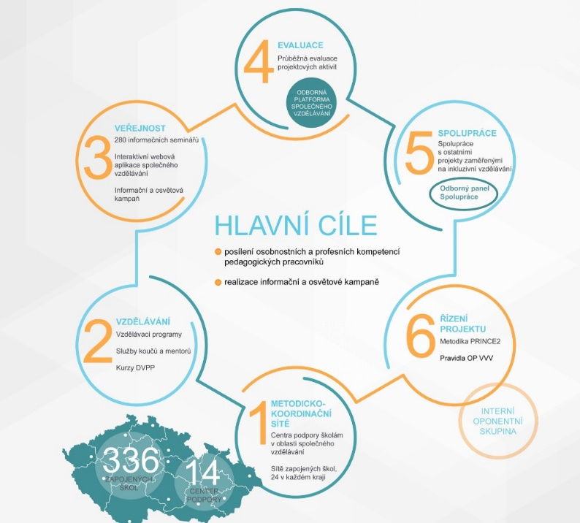
Projekt Podpora společného vzdělávání v pedagogické praxi
Individuální projekt systémový Podpora společného vzdělávání v pedagogické praxi běží pod hlavičkou Národního institutu pro další vzdělávání.
Projekt je realizován v rámci Operačního programu Výzkum, vývoj a vzdělávání (OP VVV)
Doba realizace: 1. 4. 2017 – 31. 3. 2022
Cílové skupiny: pedagogičtí pracovníci, vedoucí pracovníci škol a školských zařízení, veřejnost, zaměstnanci veřejné správy a zřizovatelé škol působící ve vzdělávací politice

Slide 13
Děkuji
za pozornost
KONTAKT:
Jméno a příjmení
T:
M:
E:

